Slide 1
Campus Event Management System 校園活動管理系統
A11423007 秦楷翔
A11423011 蘇怡甄
A11423046 溫婉妤

Slide 2
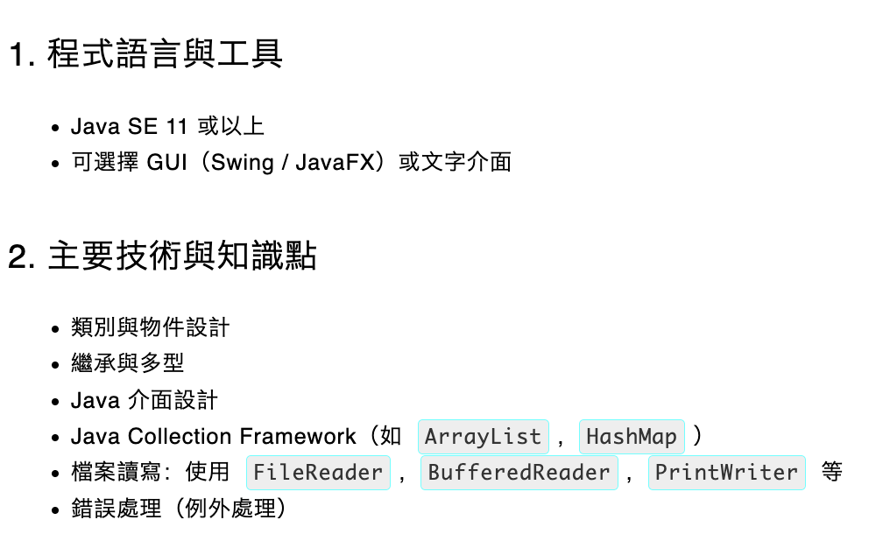
系統需求
課程：物件導向程式設計 專案名稱：Campus Event Management System
開發語言：Java SE 11+
介面方式：GUI（JavaFX）
資料儲存：File I/O
儲存格式：CSV
匯出格式：CSV

Slide 3
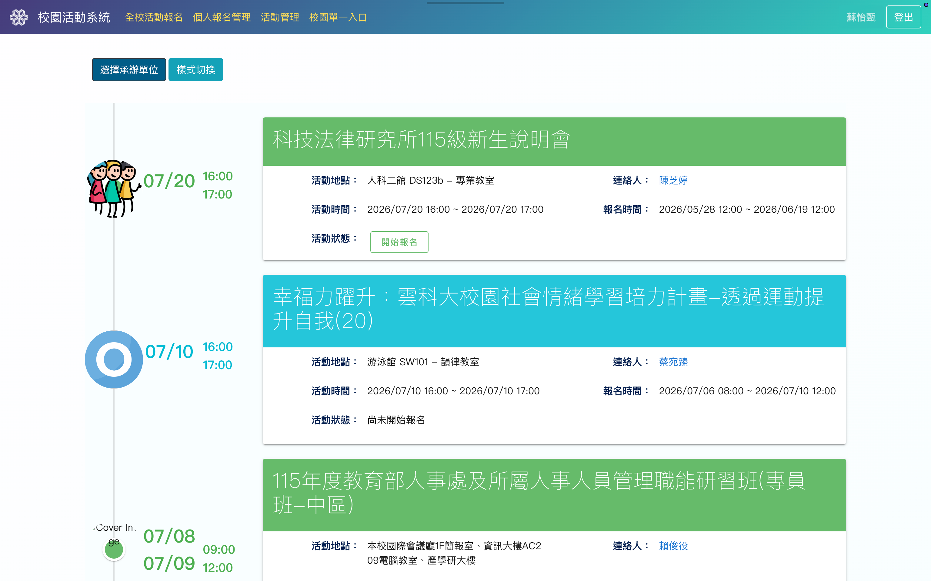
需求參考

Slide 4
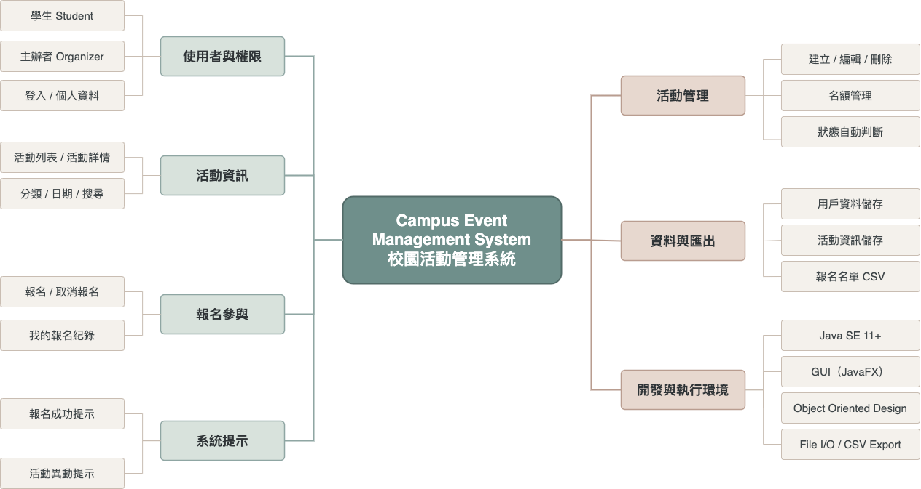
系統架構

Slide 5
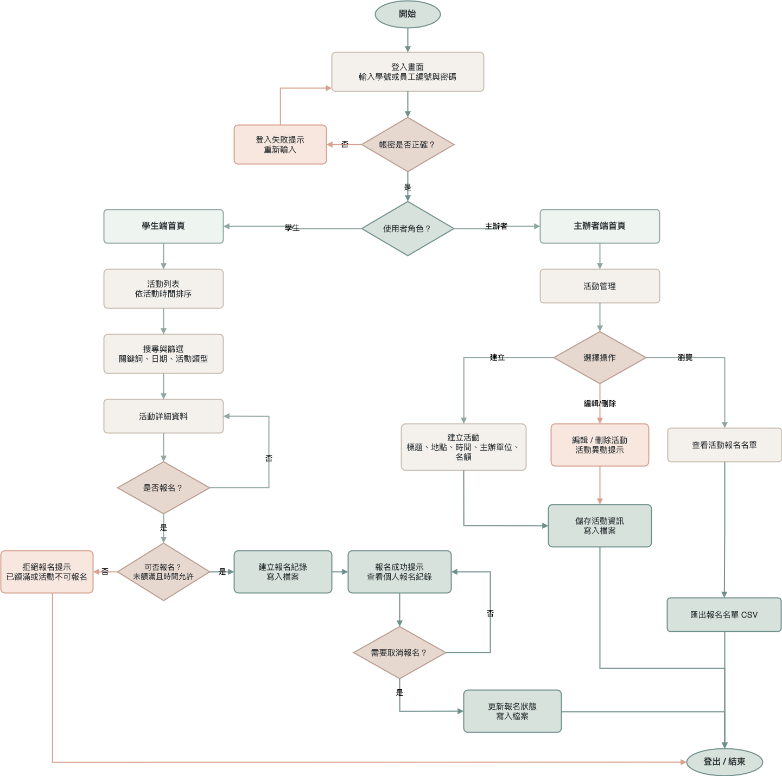
使用流程圖

Slide 6
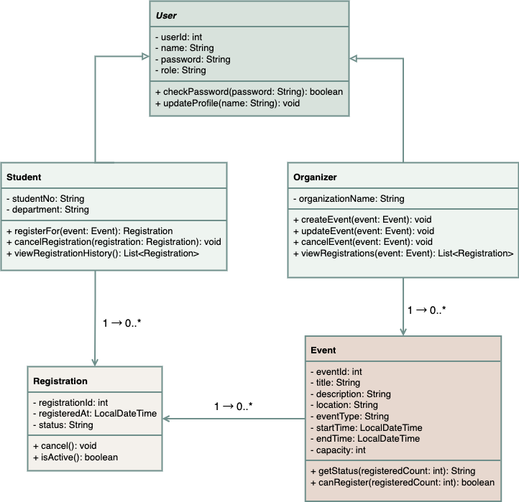
UML Class Diagram

Slide 7
UML Class Diagram
User：所有使用者的父類別。 屬性有 userId、name、password、role。方法 checkPassword() 用於登入驗證，updateProfile() 用於更新個人資料。
Student：學生角色，繼承 User。 屬性有 studentNo、department。方法包含報名活動、取消報名、查看個人報名紀錄。
Organizer：主辦者角色，繼承 User。 屬性有 organizationName。方法包含建立、編輯、刪除活動，以及查看某活動的報名名單。
Event：活動資料。 屬性有 eventId、title、description、location、eventType、startTime、endTime、capacity。活動狀態不直接儲存，而是由 getStatus(registeredCount) 根據時間與報名人數判斷，例如 未開始 / 進行中 / 已結束 / 已額滿。canRegister(registeredCount) 用來控制是否允許報名。
Registration：報名紀錄，是 Student 和 Event 之間的中介。 屬性有 registrationId、registeredAt、status。方法 cancel() 取消報名，isActive() 判斷這筆報名是否仍有效。
類別關係 Student ─▷ User：學生繼承使用者。 Organizer ─▷ User：主辦者繼承使用者。 Organizer 1 → 0..* Event：一位主辦者可以建立多個活動。 Student 1 → 0..* Registration：一位學生可以有多筆報名紀錄。 Event 1 → 0..* Registration：一個活動可以有多筆報名紀錄。

Slide 8
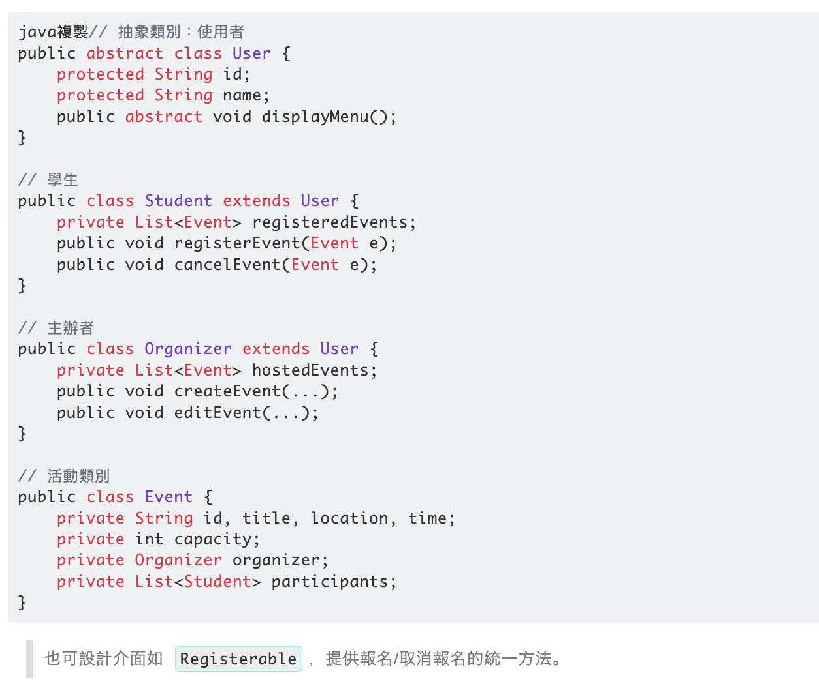
類別設計

Slide 9
模組分工
系統：
Git 初始化與整合測試
UML / 流程 / 架構文件
系統登入驗證（學號/員工編號 帳密）
File I/O 資料儲存（用戶、活動資訊）
報名名單 CSV 匯出
學生端活動瀏覽：
活動活動列表（根據活動時間排序）
活動詳細資料
關鍵搜尋、日期/活動類型篩選
查看個人報名紀錄
活動管理+報名功能：
建立活動（標題、地點、時間、主辦單位、名額）
編輯活動、刪除活動（活動異動提示）
學生報名活動（報名成功提示、活動額滿拒絕報名）
可以取消已經報名活動

Slide 10
負責之模組功能及開發心得 -秦

Slide 11
負責之模組功能及開發心得 –蘇
系統架構、登入驗證、資料保存與匯出功能

Slide 12
負責之模組功能及開發心得 –溫

